Slide 1
Obbligo di fatturazione elettronica tra i privati: estensione dal 1 gennaio 2019
D.lgs. 127/2015
Il provvedimento direttoriale del 30 aprile 2018
Portale web – ‘Fatture e Corrispettivi’
Il Sistema di interscambio, le regole i servizi

Slide 2
QUADRO REGOLAMENTARE
OBBLIGO DI FATTURAZIONE ELETTRONICA VIA SDI VERSO PRIVATI
Provvedimento Direttore AE, con relative specifiche tecniche (Allegato A) del 30 aprile 2018 che ha regolamentato:
cosa è la FE tra privati e qual è il suo contenuto informativo obbligatorio
come si trasmette la FE al SdI e quali controlli vengono da questo eseguiti
come si riceve la FE dal SdI
qual è la data di emissione e la data di ricezione della FE
le note di variazione e le autofatture ex art. 6, co. 8, d.Lgs. n. 471/97
come possono operare gli intermediari
i servizi offerti dall’AE (compreso quello di conservazione) per rendere semplice, pratico e poco oneroso il processo di FE, riducendo il rischio di errori
Circolare 8/E e 13/E rispettivamente del 30.04.18 e del 2.07.18 contenenti, tra gli altri, chiarimenti interpretativi sull’ambito oggettivo e soggettivo di applicazione dell’obbligo di fatturazione elettronica (via SdI) anticipato al 1° luglio 2018
Quanto regolamentato e chiarito recepisce le proposte che sono - ufficialmente - pervenute al MEF e all’Agenzia delle entrate dal Forum sulla FE, nonché dalle associazioni e dagli operatori che hanno fornito i loro contributi.

Slide 3
Il Sistema di interscambio
Controlla
Riceve
Consegna
Servizio PEC
SDI
Servizio PEC
servizio SdICoop
servizio SdICoop
File XML
Accordo di servizio
(regole di comunicazione tra il soggetto trasmittente e il SdI)
File XML
ricevente
trasmittente
servizio SdIFtp
servizio SdIFtp
Servizio Web “Fatture e corrispettivi”
Area web ad accesso autenticato, riservata a cliente e fornitore
Il provvedimento direttoriale del 30 aprile 2018
Il Sistema di interscambio, le regole i servizi

Slide 4
Il Sistema di interscambio Riceve
Lo Sdi assegna un identificativo univoco a ciascun file ricevuto (IdSdi)
Se il file è una cartella compressa, i singoli file sono estratti e a ciascuno di essi è assegnato un identificativo univoco (IdSdi) – (eccezione: cartella compressa corrotta → scarto)
Il Sistema avvia ogni file fattura alla coda dei controlli, alcuni controlli sono operati prima degli altri (firma, «formattazione», unicità del nome [par. 1.2.2 ST], unicità del file); altri sono operati in parallelo secondo un meccanismo di bilanciamento del carico sui differenti processi di controllo
Il provvedimento direttoriale del 30 aprile 2018
Il Sistema di interscambio, le regole i servizi

Slide 5
Il Sistema di interscambio Controlla (cfr. Appendice 1 ST)
Nei casi in cui la fattura è firmata, risulta integra e autentica?
Le informazioni presenti in fattura rispettano la formattazione definita (lo schema xsd)?
La fattura contiene i dati obbligatori per norma?
La fattura contiene i dati necessari perché sia consegnata?
Gli importi fiscalmente rilevanti riportati in fattura sono tra loro coerenti («la somma fa il totale»)?
Tutti i controlli operati dal Sistema sono bloccanti se non superati determinano lo scarto e la fattura è considerata non emessa
Il provvedimento direttoriale del 30 aprile 2018
Il Sistema di interscambio, le regole i servizi

Slide 6
Il Sistema di interscambio Consegna (cfr. par. 1.5.5 ST)
Verifica se il cessionario/committente ha registrato l’indirizzo telematico
In assenza di registrazione, verifica all’interno del file fattura:
se il CodiceDestinatario corrisponde ad un canale accreditato
se il CodiceDestinatario è valorizzato con “0000000” e la PECDestinatario è valorizzata
Consegna la fattura presso il canale registrato e prepara la ricevuta di consegna per il trasmittente
Deposita la fattura presso l’area riservata del fornitore e presso quella del cliente
Unitamente al file fattura, il SdI trasmette un secondo file XML, i metadati
Il provvedimento direttoriale del 30 aprile 2018
Il Sistema di interscambio, le regole i servizi

Slide 7
Il Sistema di interscambio Consegna
Qualora la verifica di un canale non andasse a buon fine oppure se il canale individuato non dovesse risultare attivo il Sistema si limita a depositare la fattura presso l’area riservata del fornitore e presso quella del cliente e prepara la ricevuta di impossibilità di recapito per il trasmittente
L’esito dei controlli ed eventualmente del recapito di ciascun file fattura è consultabile tramite le funzionalità di monitoraggio a disposizione sull’interfaccia web “Fatture e corrispettivi”
Il provvedimento direttoriale del 30 aprile 2018
Il Sistema di interscambio, le regole i servizi

Slide 8
Il Sistema di interscambio Le modalità di colloquio (cfr. par. 1.3 ST)
ATTENZIONE: il singolo file fattura non può superare la dimensione di 5MB
tale limite è necessario per garantire una agevole usabilità via web delle fatture elettroniche
canale trasmissione
canale ricezione
SDI
Servizio PEC (30 MB)
Servizio PEC
I canali ftp e WS richiedono una procedura di accreditamento (1 mese c.a)
servizio SdICoop (5MB)
servizio SdICoop
Par. 1.5.3 - ST
Al termine dell’accreditamento è possibile richiedere uno o più codici numerici di 7 cifre (codiceDestinatario) associati al canale
servizio SdIFtp (150 MB)
servizio SdIFtp
Servizio Web “Fatture e corrispettivi” (5 MB)
Area web ad accesso autenticato, riservata a cliente e fornitore
Il provvedimento direttoriale del 30 aprile 2018
Il Sistema di interscambio, le regole i servizi

Slide 9
Il Sistema di interscambio Le ricevute inviate al trasmittente
Ricevuta di scarto, inviata se il file non supera i controlli – contiene la data di ricezione
Ricevuta di consegna, inviata se il file è stato correttamente consegnato al cessionario/committente – contiene la data di ricezione e la data di consegna
Ricevuta di impossibilità di recapito, inviata se il recapito non è possibile – contiene la data di ricezione e l’indicazione della disponibilità della fattura nell’area autenticata dei servizi telematici del cessionario/committente
Le comunicazioni prodotte dal SdI sono inoltrate tramite lo stesso canale utilizzato per la trasmissione del file fattura (file XML firmati elettronicamente, con firma XAdES-BES)
Il provvedimento direttoriale del 30 aprile 2018
Il Sistema di interscambio, le regole i servizi

Slide 10
La fattura elettronica Le informazioni sono organizzate con una logica assimilabile alla struttura di un libro (capitoli/paragrafi/sottoparagrafi/…)
Il supporto per la rappresentazione di un’operazione commerciale
Il provvedimento direttoriale del 30 aprile 2018
Il Sistema di interscambio, le regole i servizi

Slide 11
La fattura elettronica ordinaria Le informazioni fiscali comuni a qualunque operazione
Art. 21, c.2 DPR 633/1972
«La fattura contiene le seguenti indicazioni:
a) data di emissione;
b) numero progressivo che la identifichi in modo univoco;
c) ditta, denominazione o ragione sociale, nome e cognome, residenza o domicilio del soggetto cedente o prestatore, del rappresentante fiscale nonche' ubicazione della stabile organizzazione per i soggetti non residenti;
d) numero di partita IVA del soggetto cedente o prestatore;
e) ditta, denominazione o ragione sociale, nome e cognome, residenza o domicilio del soggetto cessionario o committente, del rappresentante fiscale nonche' ubicazione della stabile organizzazione per i soggetti non residenti;
f) numero di partita IVA del soggetto cessionario o committente ovvero, in caso di soggetto passivo stabilito in un altro Stato membro dell'Unione europea, numero di identificazione IVA attribuito dallo Stato membro di stabilimento; nel caso in cui il cessionario o committente residente o domiciliato nel territorio dello Stato non agisce nell'esercizio d'impresa, arte o professione, codice fiscale;
g) natura, qualita' e quantita' dei beni e dei servizi formanti oggetto dell'operazione;
h) corrispettivi ed altri dati necessari per la determinazione della base imponibile, compresi quelli relativi ai beni ceduti a titolo di sconto, premio o abbuono di cui all'articolo 15, primo comma, n. 2;
i) corrispettivi relativi agli altri beni ceduti a titolo di sconto, premio o abbuono;
l) aliquota, ammontare dell'imposta e dell'imponibile con arrotondamento al centesimo di euro;
m) data della prima immatricolazione o iscrizione in pubblici registri e numero dei chilometri percorsi, delle ore navigate o delle ore volate, se trattasi di cessione intracomunitaria di mezzi di trasporto nuovi, di cui all'articolo 38, comma 4, del decreto-legge 30 agosto 1993, n. 331, convertito, con modificazioni, dalla legge 29 ottobre 1993, n. 427;
n) annotazione che la stessa e' emessa, per coto del cedente o prestatore, dal cessionario o committente ovvero da un terzo.»
Il provvedimento direttoriale del 30 aprile 2018
Il Sistema di interscambio, le regole i servizi

Slide 12
La fattura elettronica ordinaria Il tracciato (cfr. par. 2.1 ST e excel fattura ordinaria)
File fattura
Testata (header – 1 per ciascun file)
Dati per la trasmissione
Identificativi delle parti coinvolte nella fattura
Corpo (body – da 1 a n per ciascun file)
Dati Generali (comuni a tutto il documento -- 1 per ciascun body)
Dati Beni/servizi (dati di dettaglio dell’oggetto dell’operazione fatturata -- 1 per ciascun body)
Dati dei veicoli (fatture di cessione di veicoli, velivoli e natanti usati – al più 1 per ciascun body)
Dati del pagamento (– al più n per ciascun body)
Allegati (– al più n per ciascun body)
Il provvedimento direttoriale del 30 aprile 2018
Il Sistema di interscambio, le regole i servizi

Slide 13
La fattura elettronica semplificata Le informazioni fiscali comuni a qualunque operazione
Art. 21bis, comma 1, DPR 633/1972
«Fermo restando quanto previsto dall'articolo 21, la fattura di ammontare complessivo non superiore a cento euro, nonche' la fattura rettificativa di cui all'articolo 26, puo' essere emessa in modalita' semplificata recando, in luogo di quanto previsto dall'articolo 21, almeno le seguenti indicazioni:
a) data di emissione;
b) numero progressivo che la identifichi in modo univoco;
c) ditta, denominazione o ragione sociale, nome e cognome, residenza o domicilio del soggetto cedente o prestatore, del rappresentante fiscale nonche' ubicazione della stabile organizzazione per i soggetti non residenti;
d) numero di partita IVA del soggetto cedente o prestatore;
e) ditta, denominazione o ragione sociale, nome e cognome, residenza o domicilio del soggetto cessionario o committente, del rappresentante fiscale nonche' ubicazione della stabile organizzazione per i soggetti non residenti; in alternativa, in caso di soggetto stabilito nel territorio dello Stato puo' essere indicato il solo codice fiscale o il numero di partita IVA, ovvero, in caso di soggetto passivo stabilito in un altro Stato membro dell'Unione europea, il solo numero di identificazione IVA attribuito dallo Stato membro di stabilimento;
f) descrizione dei beni ceduti e dei servizi resi;
g) ammontare del corrispettivo complessivo e dell'imposta incorporata, ovvero dei dati che permettono di calcolarla;
h) per le fatture emesse ai sensi dell'articolo 26, il riferimento alla fattura rettificata e le indicazioni specifiche che
vengono modificate.»
Il provvedimento direttoriale del 30 aprile 2018
Il Sistema di interscambio, le regole i servizi

Slide 14
La fattura elettronica semplificata Il tracciato (cfr. par. 2.1 ST ed excel fattura ordinaria)
File fattura
Testata (header – 1 per ciascun file)
Dati per la trasmissione
Identificativi delle parti coinvolte nella fattura
Corpo (body – da 1 a n per ciascun file)
Dati Generali (comuni a tutto il documento -- 1 per ciascun body)
Dati Beni/servizi (dati di dettaglio dell’oggetto dell’operazione fatturata -- 1 per ciascun body)
Allegati (– al più n per ciascun body)
Il provvedimento direttoriale del 30 aprile 2018
Il Sistema di interscambio, le regole i servizi

Slide 15
La fattura elettronica Le informazioni gestionali
Per informazioni gestionali si intendono quelle riportate in fattura, necessarie e/o utili a gestire correttamente gli aspetti di organizzazione aziendale che esulano dalla gestione fiscale, legati all’operazione rappresentata in fattura.
Alcune di esse sono obbligatorie per legge, in funzione del settore commerciale o della operazione commerciale (p.e. indicazione di assolvimento di obbligazioni ambientali; indicazione di CIG e CUP nella fatturazione per appalti pubblici, indicazione dei codici AIFA per la vendita di dispositivi medici)
Altri sono concordati (contrattualizzati) tra le parti per automatizzare la lavorazione della fattura quale elemento di giunzione tra due «catene del valore» in un’ottica end-to-end
Il provvedimento direttoriale del 30 aprile 2018
Il Sistema di interscambio, le regole i servizi

Slide 16
Ricapitolando
Il Sistema di interscambio RICEVE, CONTROLLA e CONSEGNA fatture elettroniche in linea con le regole definite dalle norme.
Mette a disposizione degli utenti canali di colloquio «manuali» e «automatici»
Fornisce ai trasmittenti attestazioni delle fasi del processo
La fattura elettronica è una rappresentazione strutturata delle informazioni fiscalmente rilevanti e di quelle gestionali. Le informazioni sono organizzate secondo una logica gerarchica. Le informazioni non obbligatorie per i controlli Sdi potrebbero esserlo per norme specifiche
Il provvedimento direttoriale del 30 aprile 2018
Il Sistema di interscambio, le regole i servizi

Slide 17
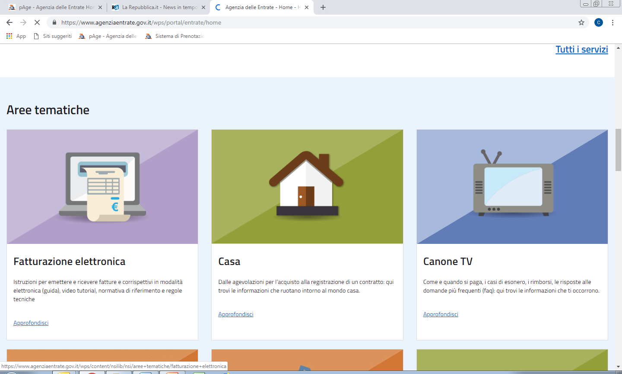
FATTURZIONE ELETTRONICA
AREA TEMATICA
HOME page del sito dell’Agenzia delle entrate
www.agenziaentrate.gov.it

Slide 18
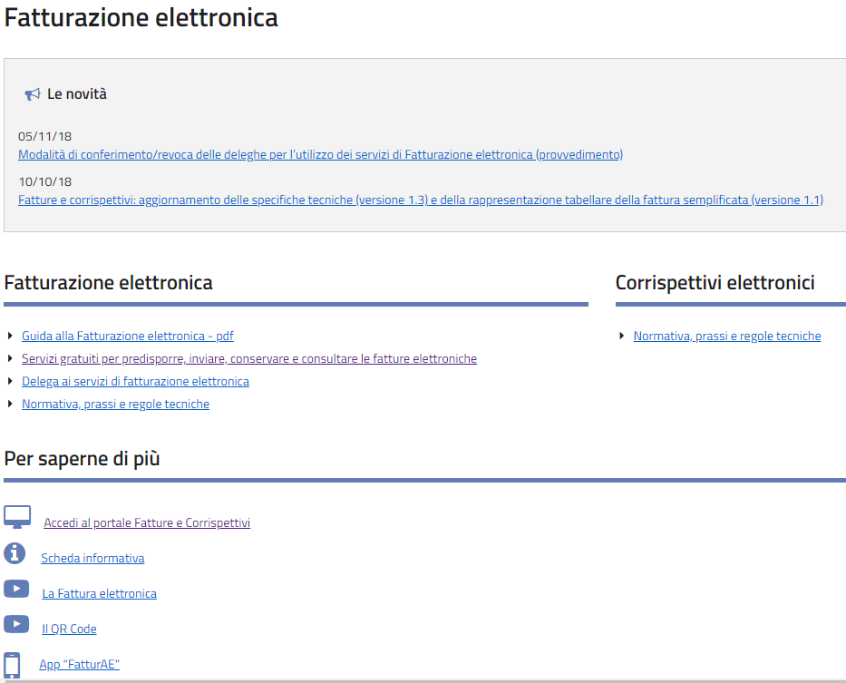
Portale Fatture e Corrispettivi

Slide 19
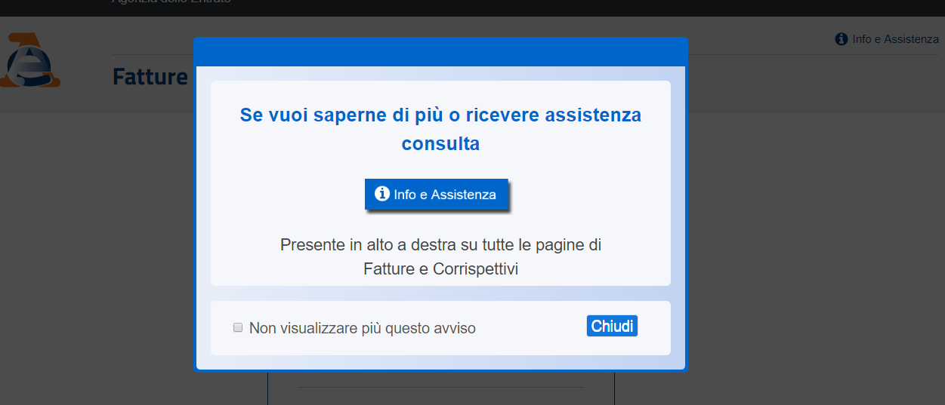
FATTURE E CORRISPETTVI
AREA TEMATICA

Slide 20
PORTALE FATTURE E CORRISPETTVI
INFORMAZIONI E ASSISTENZA

Slide 21
PORTALE FATTURE E CORRISPETTVI
INFORMAZIONI E ASSISTENZA

Slide 22
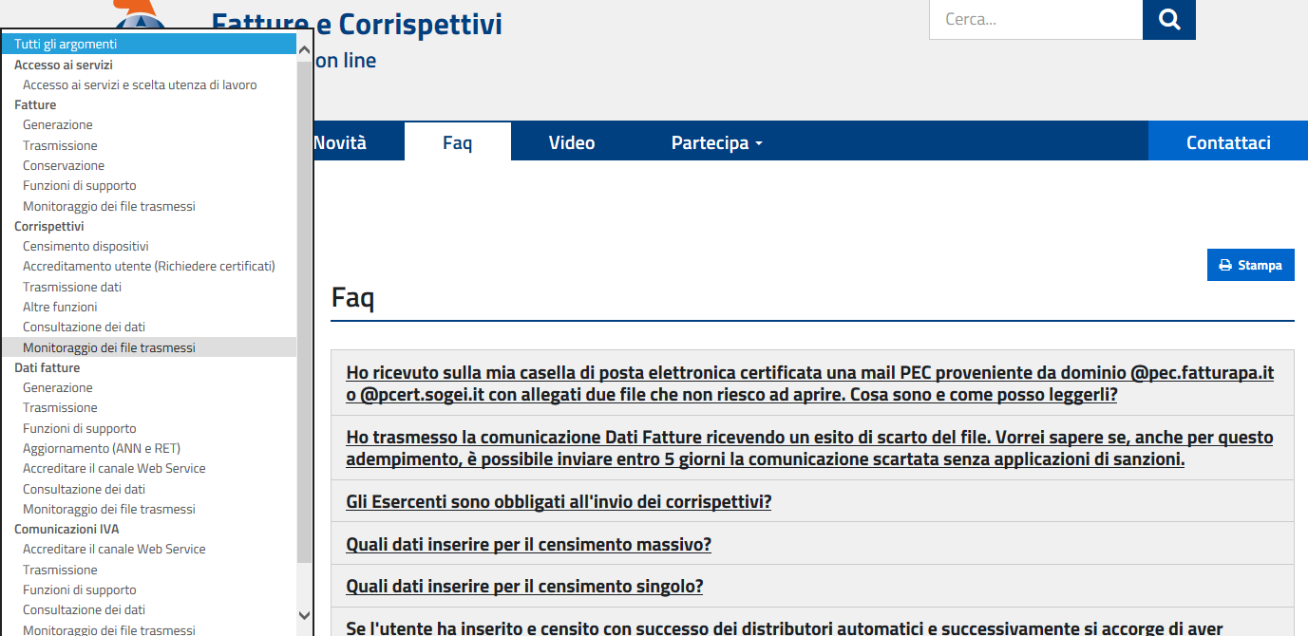
PORTALE FATTURE E CORRISPETTVI
INFORMAZIONI E ASSISTENZA – SEZIONE FAQ

Slide 23
PORTALE FATTURE E CORRISPETTVI
COME SI ACCEDE
Link di accesso sulla home page del sito AE (fine pagina a destra)
Accesso al portale mediante SPID, CNS, credenziali Entratel/Fisconline

Slide 24
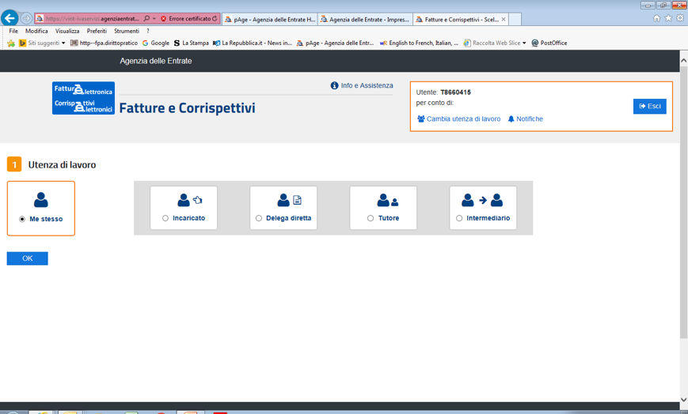
PORTALE FATTURE E CORRISPETTVI
COME SI ACCEDE
se si deve operare come tutore del soggetto titolare di partita IVA (perché, ad esempio, quest’ultimo è interdetto)
se si è stati incaricati ad operare per conto dell’azienda per cui si lavora
se si è ricevuta una delega come intermediario (art. 3, comma 3, del d.P.R. n. 322/1998) dal proprio cliente titolare di partita IVA
se si vuole accedere ai servizi relativi alla propria partita IVA

Slide 25
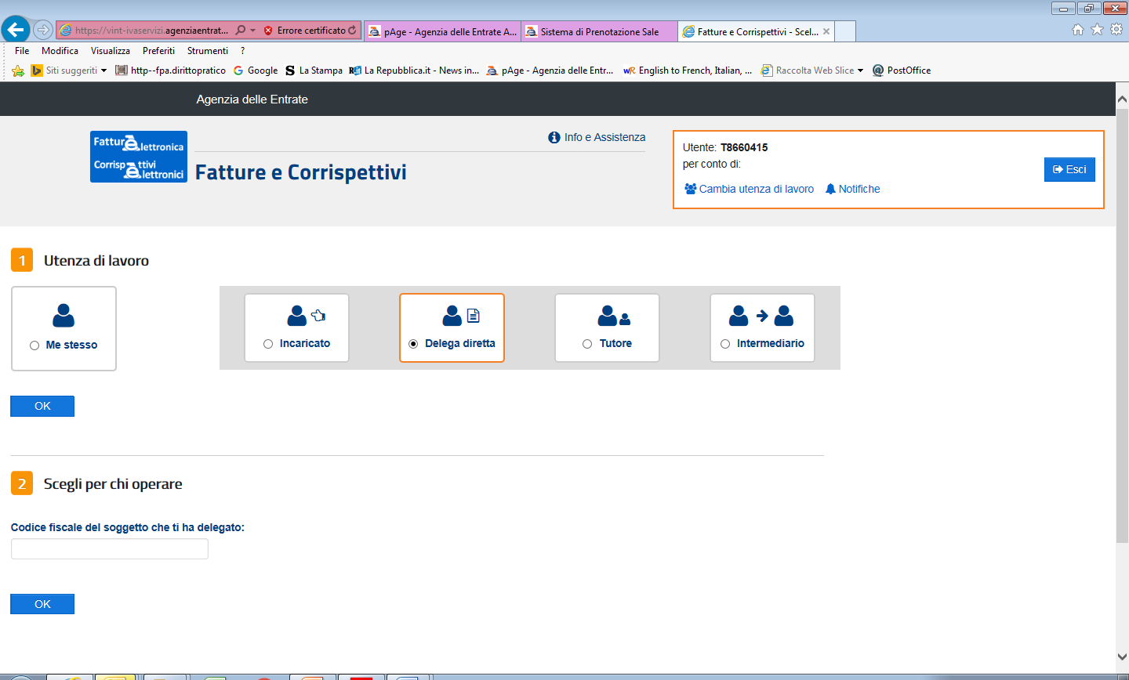
PORTALE FATTURE E CORRISPETTVI
ACCESSO AL PORTALE F&C CON DELEGA

Slide 26
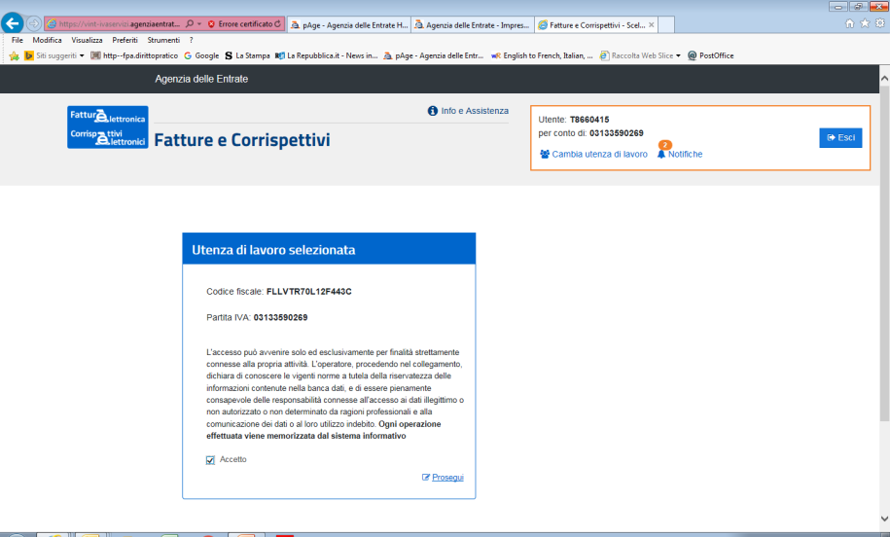
PORTALE FATTURE E CORRISPETTVI
COME SI ACCEDE
Descrizione delle misure di sicurezza attive per limitarne l’accesso ai soli utenti autorizzati

Slide 27
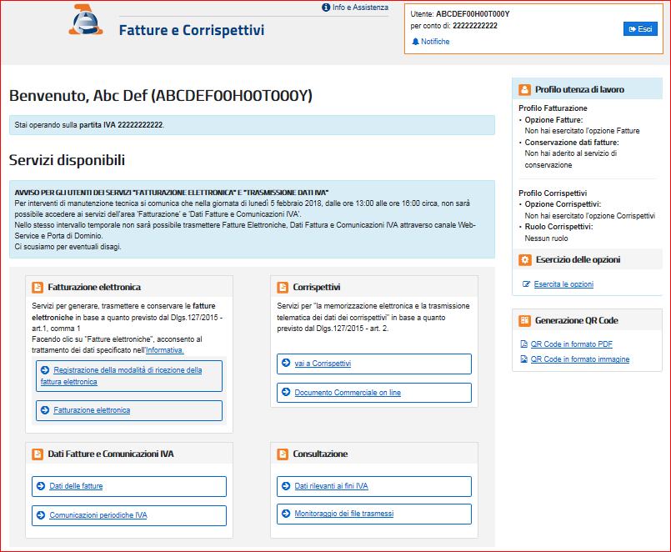
PORTALE FATTURE E CORRISPETTVI
SERVIZI
Servizio per generare il QR-Code (in formato immagine o pdf)
Servizi di consultazione:
dei dati fattura, delle FE, dei corrispettivi, comunicazioni liquidazione periodica
delle ricevute delle FE e delle comunicazioni
Servizi per:
registrare l’indirizzo telematico (PEC o Codice Destinatario);
Generare trasmettere e conservare le FE

Slide 28
PORTALE FATTURE E CORRISPETTVI
REGISTRAZIONE INDIRIZZO TELEMATICO
Servizio per registrare l’indirizzo telematico (PEC o Codice Destinatario);

Slide 29
PORTALE FATTURE E CORRISPETTVI
REGISTRAZIONE INDIRIZZO TELEMATICO
Inserire PEC oppure Codice Destinatario (canale web service o FTP)
È possibile essere indirizzati al sito INIPEC

Slide 30
PORTALE FATTURE E CORRISPETTVI
GENERAZIONE QRCODE
Servizio per generare il QR-Code (in formato immagine o pdf)

Slide 31
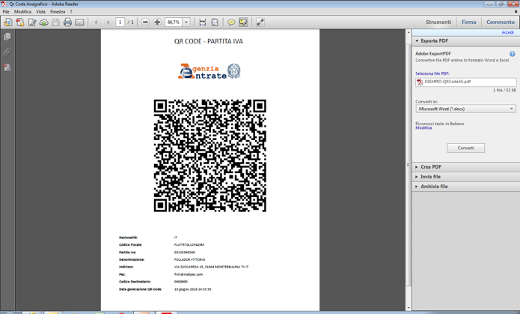
PORTALE FATTURE E CORRISPETTVI
GENERAZIONE QRCODE
Generazione PDF del QRCode: nella pagina sono esposti i singoli dati, presenti in AT al momento della generazione, che sono contenuti nel QRCode:
Nazione → IT
CF
Numero PIVA
Denominazione
Domicilio fiscale
PEC
Codice Destinatario
Data e ora generazione QRCode
Generazione del QRCode solo immagine salvabile su qualsiasi dispositivo

Slide 32
PORTALE FATTURE E CORRISPETTVI
PROCEDURA WEB PER GENERARE – TRASMETTERE – CONSERVARE LE FE
Servizio per Generare - trasmettere - conservare le FE

Slide 33
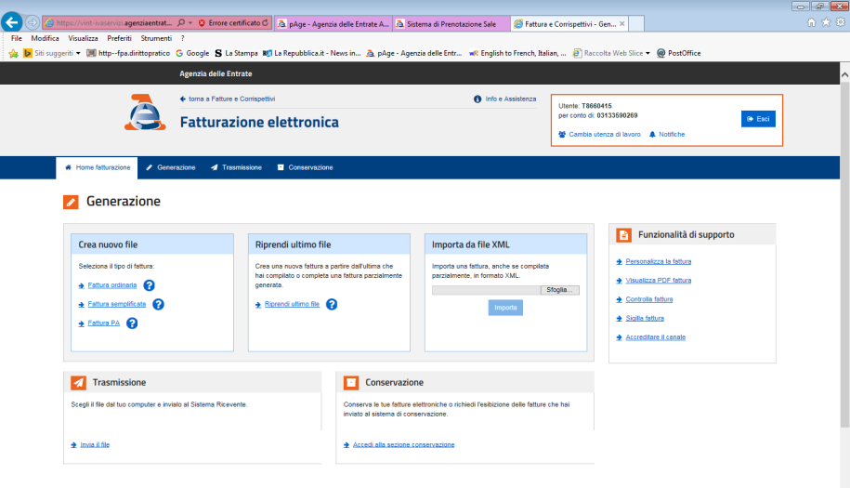
PORTALE FATTURE E CORRISPETTVI
PROCEDURA WEB PER GENERARE – TRASMETTERE – CONSERVARE LE FE

Slide 34
PORTALE FATTURE E CORRISPETTVI
GENERARE LA FE

Slide 35
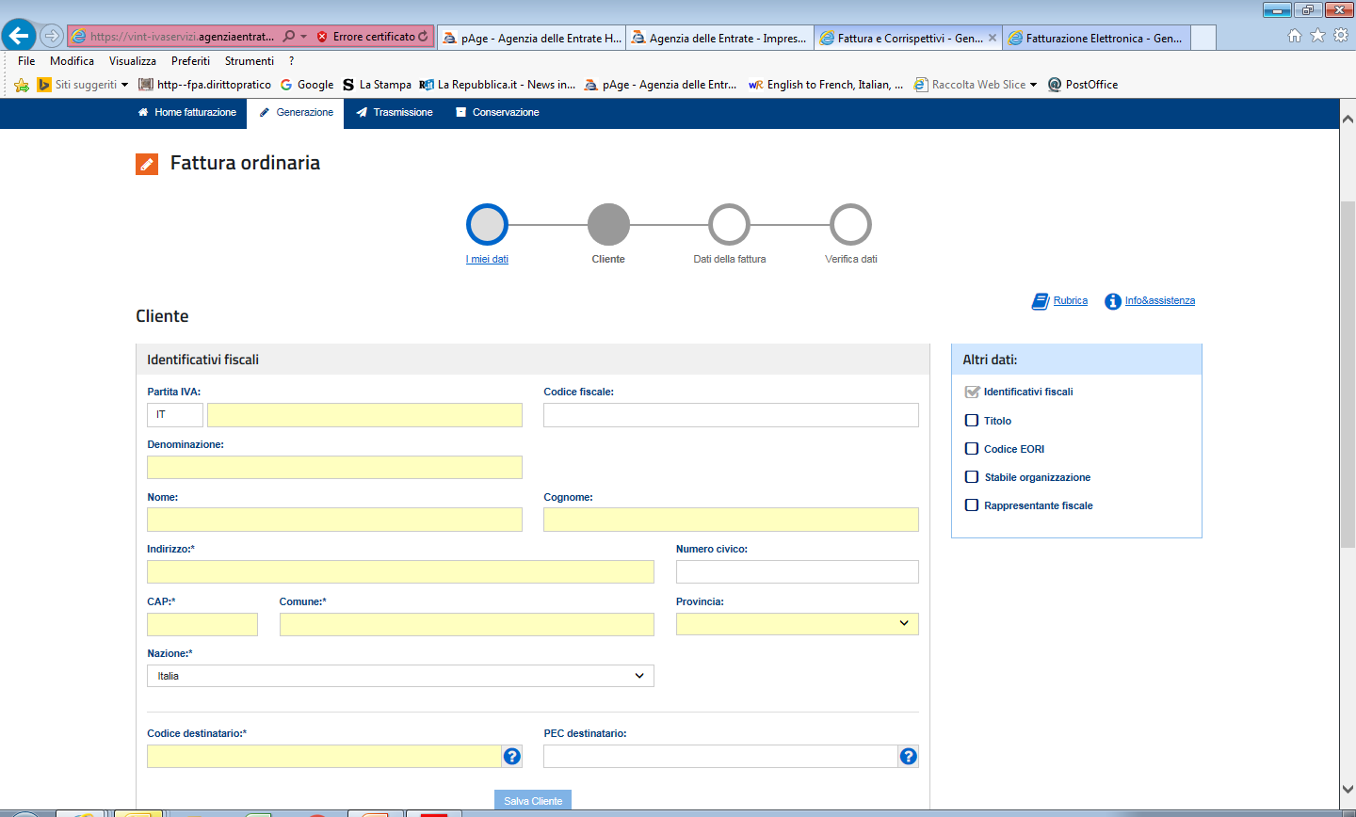
PORTALE FATTURE E CORRISPETTVI
GENERARE LA FE

Slide 36
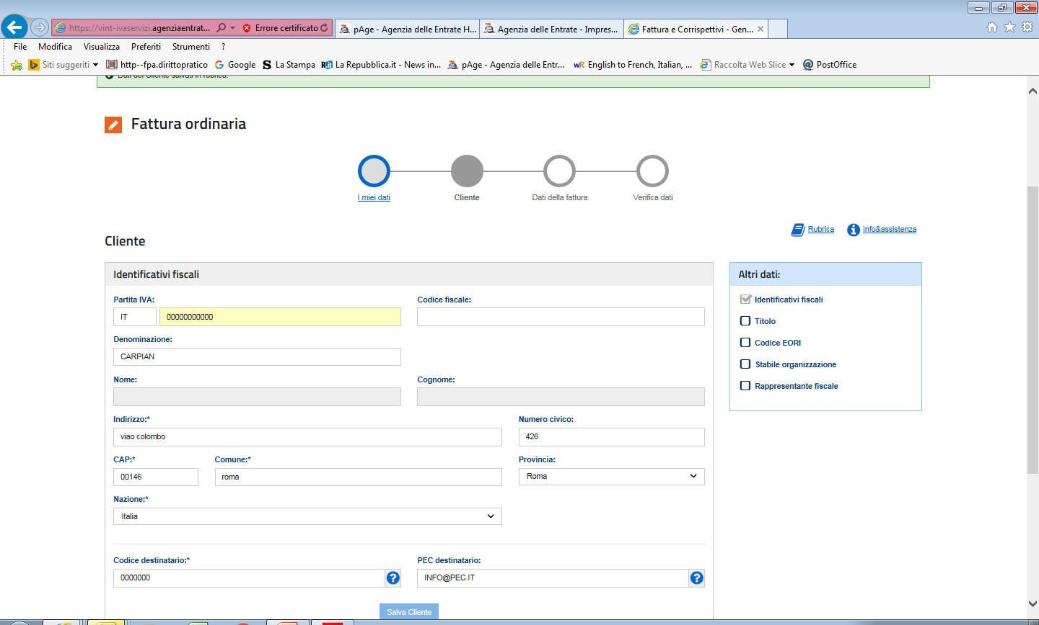
PORTALE FATTURE E CORRISPETTVI
GENERARE LA FE

Slide 37
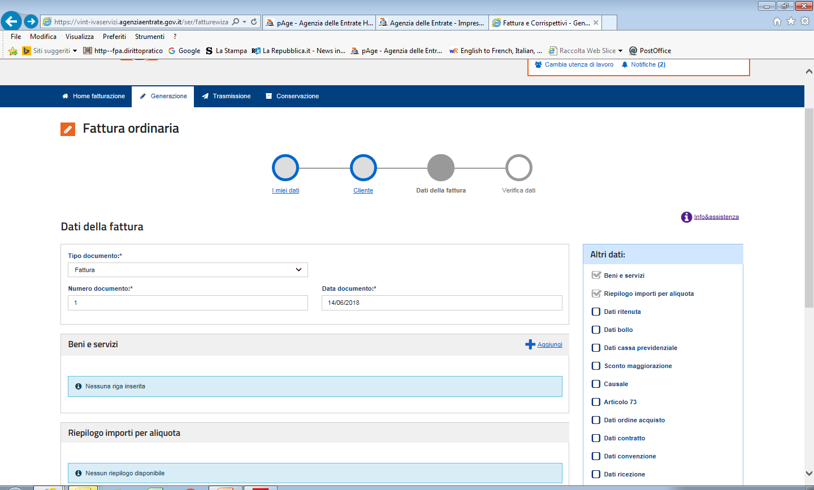
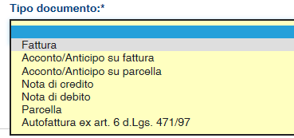
PORTALE FATTURE E CORRISPETTVI
GENERARE LA FE

Slide 38
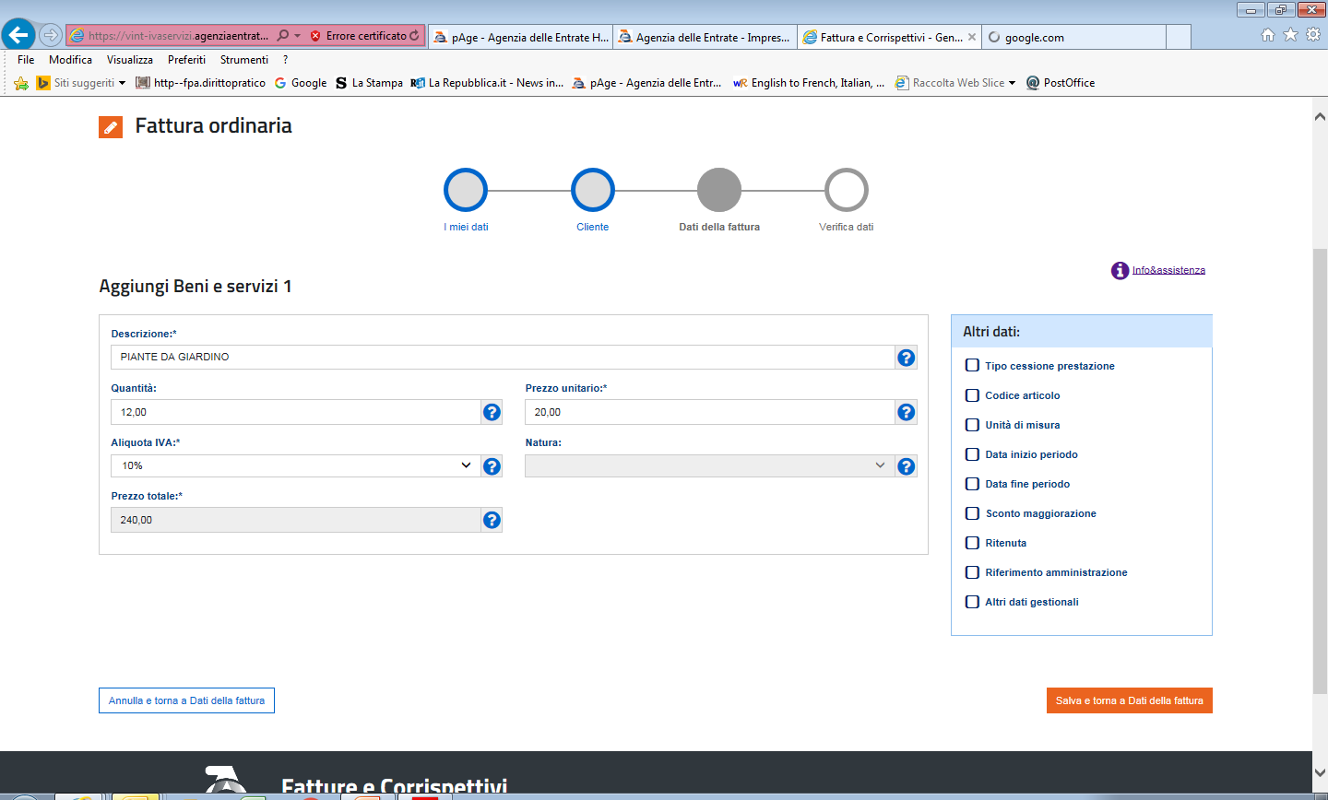
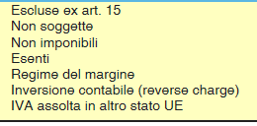
PORTALE FATTURE E CORRISPETTVI
GENERARE LA FE
Se aliquota 0% si compila la sez. natura

Slide 39
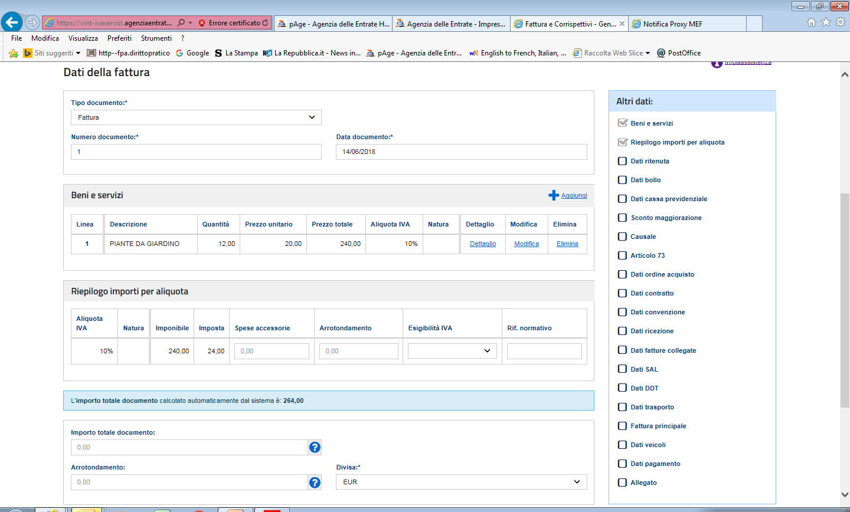
PORTALE FATTURE E CORRISPETTVI
GENERARE LA FE

Slide 40
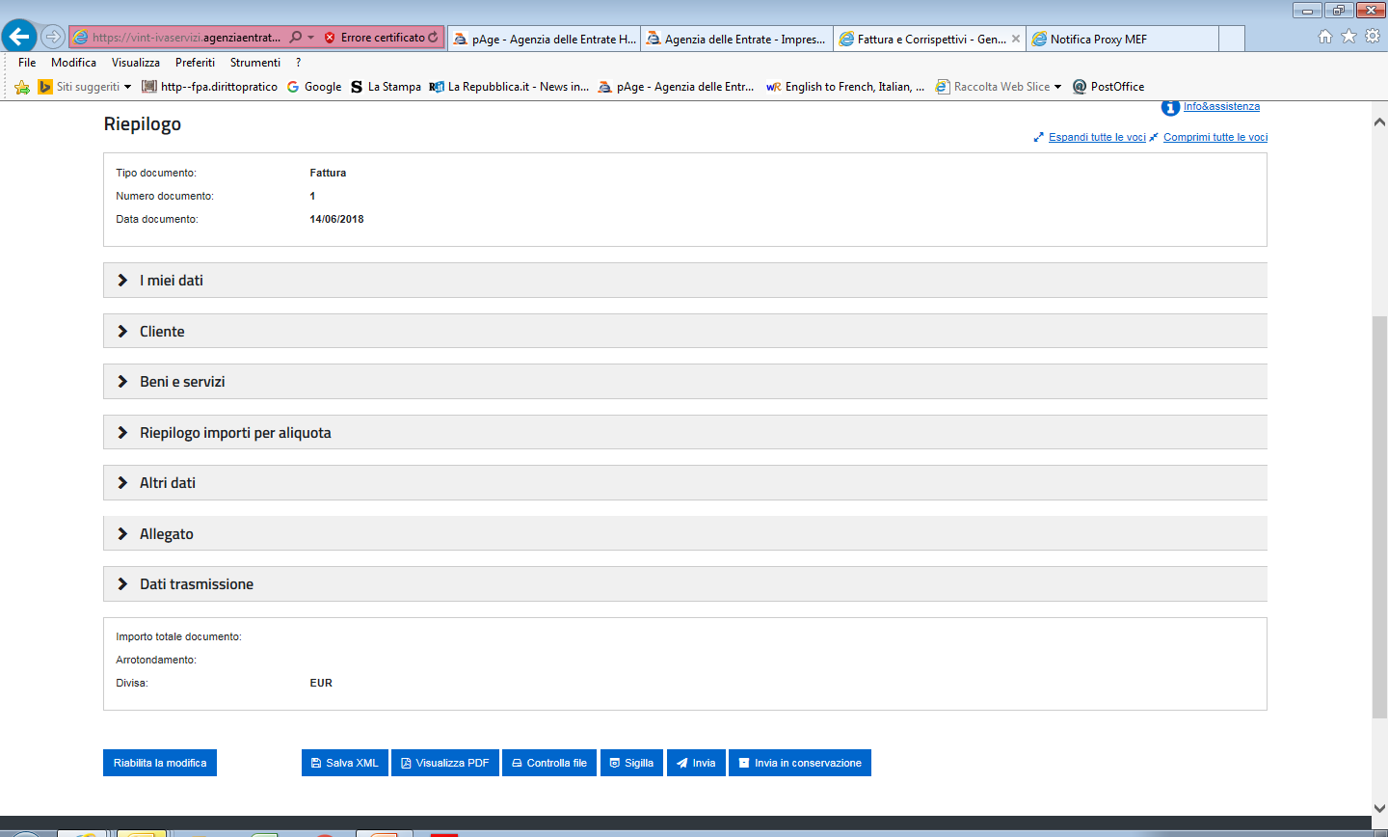
PORTALE FATTURE E CORRISPETTVI
CONTROLLARE E TRASMETTERE LA FE

Slide 41
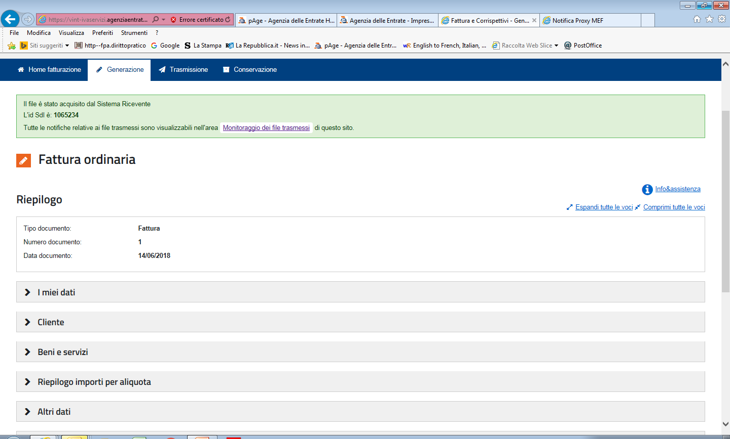
PORTALE FATTURE E CORRISPETTVI
CONTROLLARE E TRASMETTERE LA FE

Slide 42
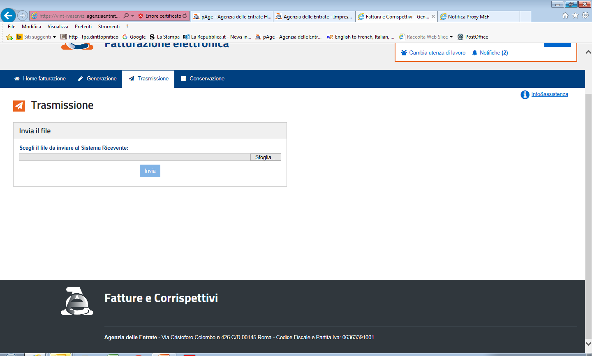
PORTALE FATTURE E CORRISPETTVI
TRASMETTERE LA FE GENERATA CON SW STAND ALONE

Slide 43
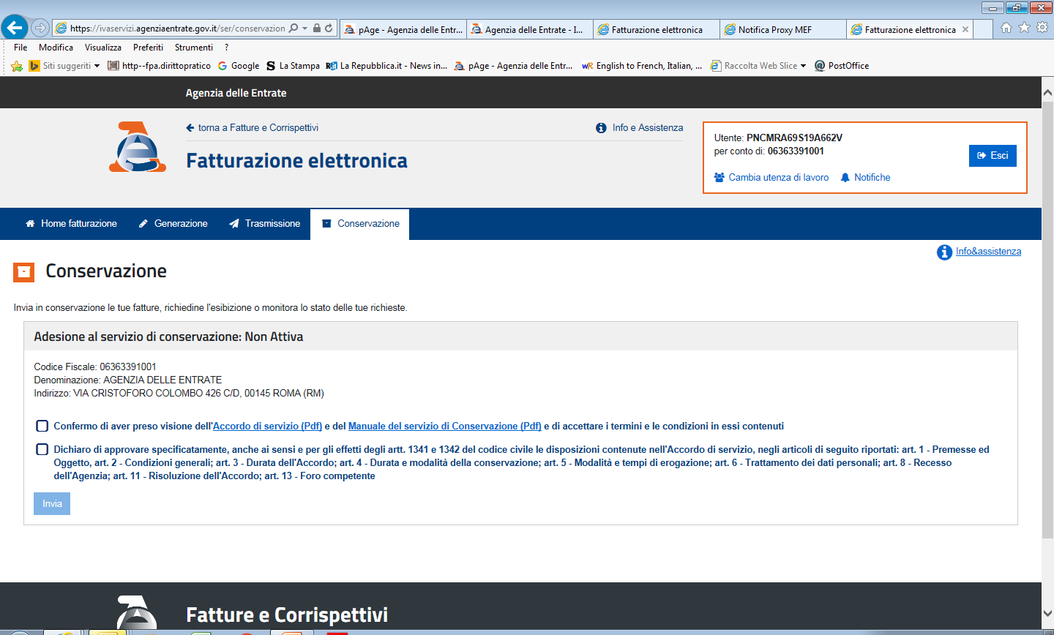
PORTALE FATTURE E CORRISPETTVI
CONSERVARE LA FE (ACCORDO DI SERVIZIO)

Slide 44
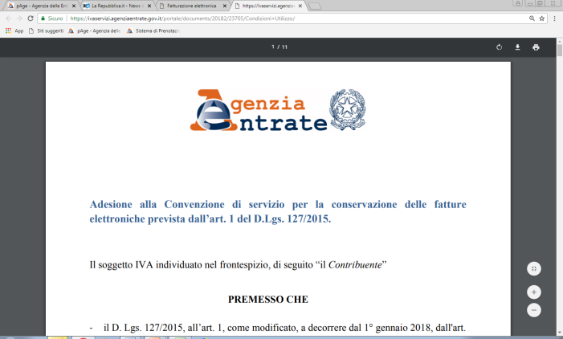
PORTALE FATTURE E CORRISPETTVI
CONSERVARE LA FE (ACCORDO DI SERVIZIO)
Dalla data di adesione al servizio, sono AUTOMATICAMENTE portate in conservazione tutte le fatture (e le note di variazione) trasmesse e ricevute dal SdI in data successiva a quella di adesione del servizio.
Inoltre è possibile portare in conservazione mediante UPLOAD del singolo documento, le fatture (e le note di variazione) emesse e ricevute in data precedente a quella di adesione del servizio, purché le stesse rispettino i requisiti del provvedimento del 30.04.18 (XML).
Il servizio è valido sia per le fatture elettroniche tra privati che per le fatture elettroniche verso la PA.
Le fatture (e le note di variazione) per le quali il SdI ha emesso una ricevuta di scarto, non sono portate in conservazione.
Per dettagli si consiglia la lettura attenda della Convenzione al servizio di conservazione scaricabile dal portale F&C nella sezione «Conservazione»

Slide 45
PORTALE FATTURE E CORRISPETTVI
CONSULTAZIONE
Servizi di consultazione:
dei dati fattura, delle FE, dei corrispettivi, comunicazioni liquidazione periodica
delle ricevute delle FE e delle comunicazioni

Slide 46
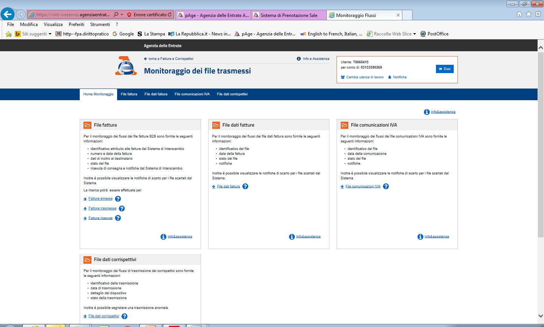
PORTALE FATTURE E CORRISPETTVI
CONSULTAZIONE RICEVUTE

Slide 47
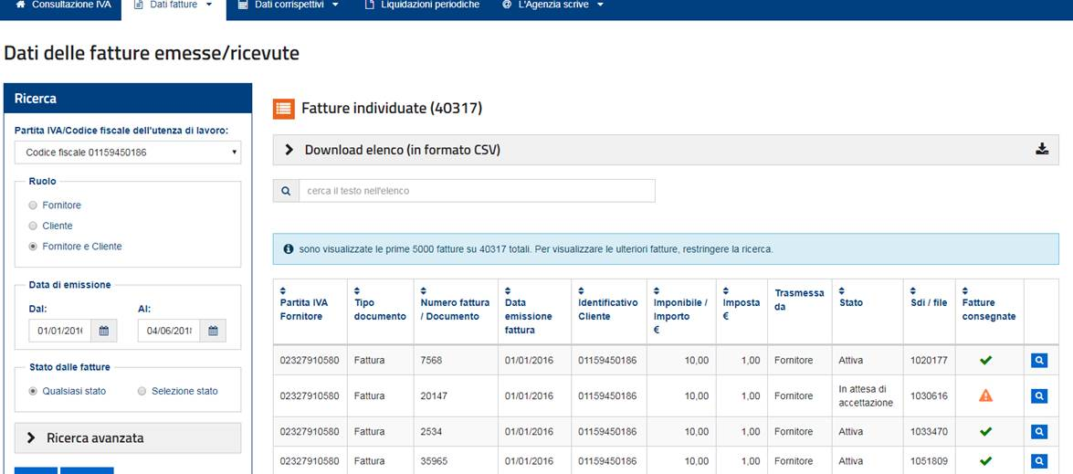
PORTALE FATTURE E CORRISPETTVI
CONSULTAZIONE DATI E DOCUMENTI

Slide 48
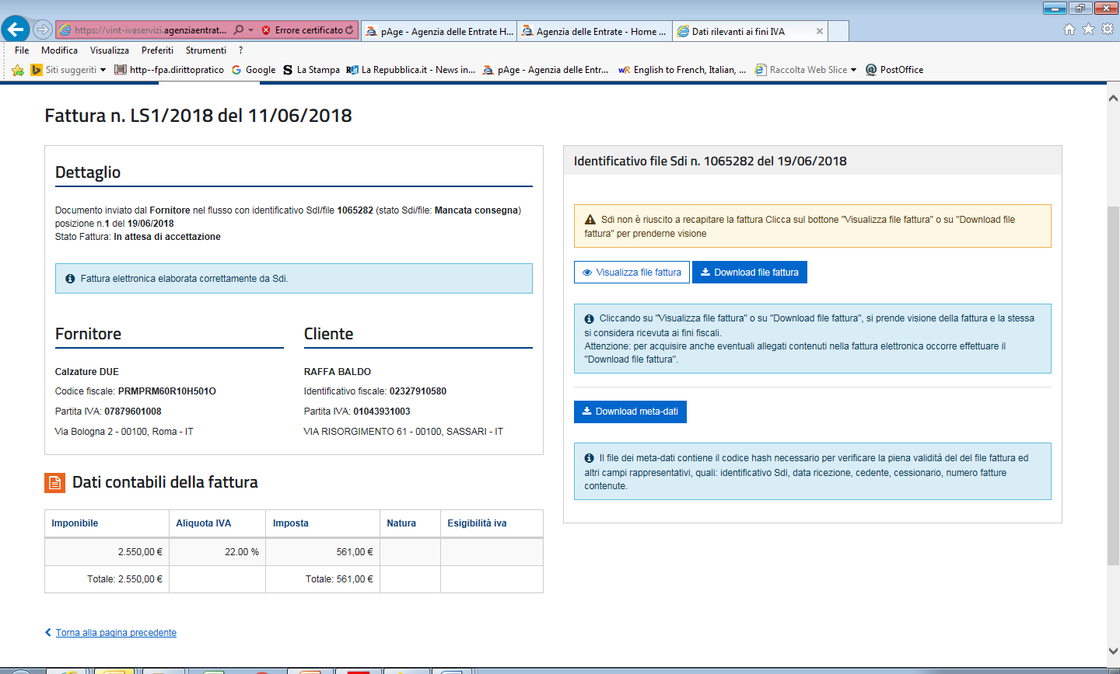
PORTALE FATTURE E CORRISPETTVI
CONSULTAZIONE DATI E DOCUMENTI

Slide 49
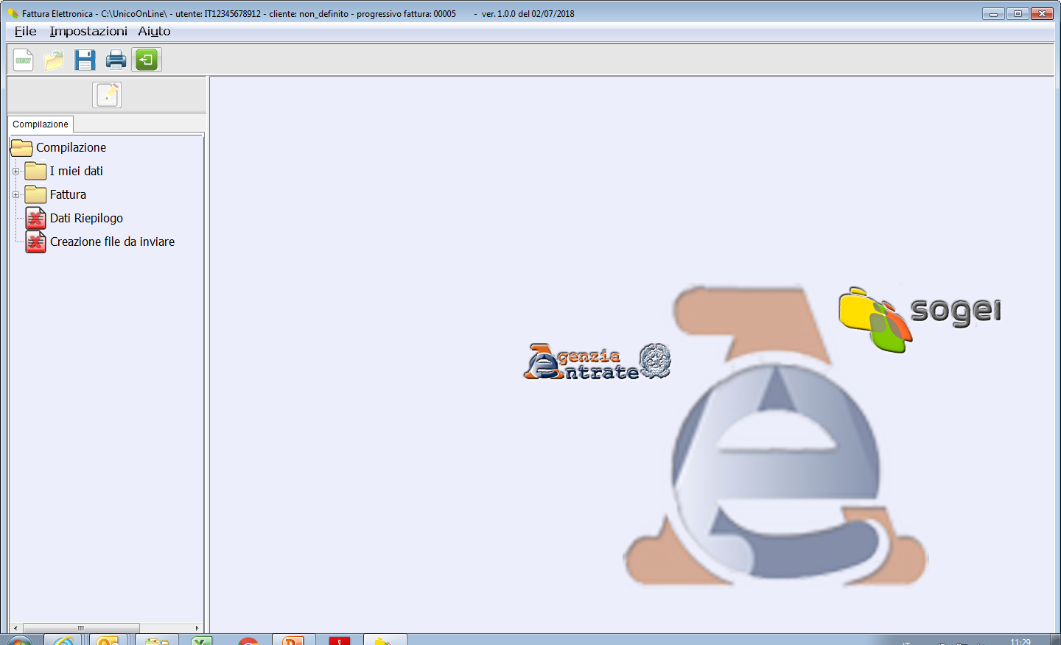
PORTALE FATTURE E CORRISPETTVI
APPLICAZIONE «STAND ALONE» PER PC

Slide 50
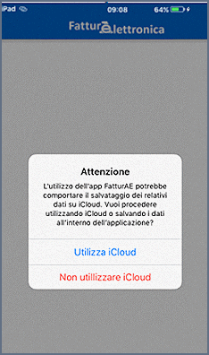
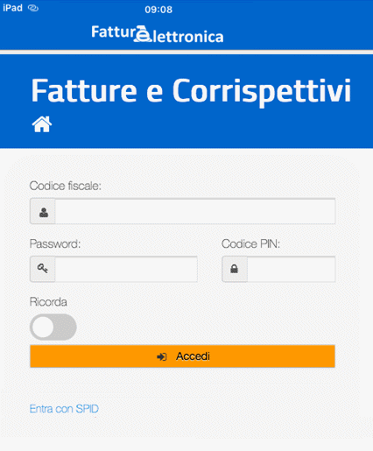
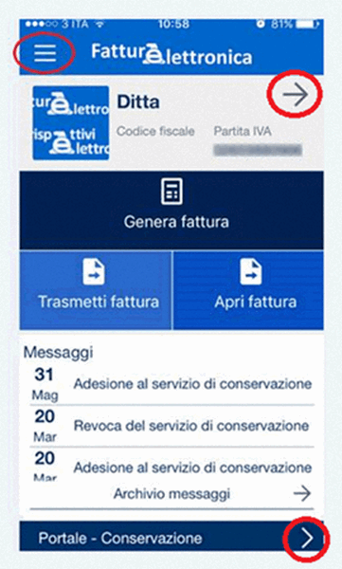
PORTALE FATTURE E CORRISPETTVI
APP PER DISPOSITIVI MOBILI

Slide 51
Conferimento/revoca della delega all’utilizzo dei servizi di Fatturazione Elettronica
Sono erogati attraverso il portale "Fatture e corrispettivi"
Consultazione e acquisizione delle fatture elettroniche o dei loro duplicati informatici
Consultazione dei dati rilevanti ai fini IVA
Registrazione dell’indirizzo telematico
Fatturazione elettronica e conservazione delle fatture elettroniche
Accreditamento e censimento dispositivi
previa autenticazione, agli utenti Entratel/Fisconline
Provvedimento n.291241 del 5 novembre 2018
51

Slide 52
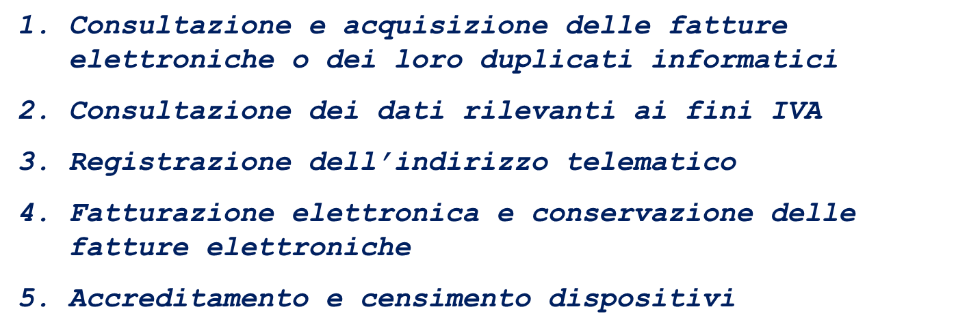
I ruoli
I servizi di fatturazione elettronica possono essere utilizzati dai contribuenti o da soggetti appositamente delegati
Alcuni servizi possono essere delegati esclusivamente agli intermediari (fino a 4), la durata di ciascuna delega non può essere superiore a 2 anni.
Contribuenti e delegati possono essere PF o PNF: se PNF, agiscono per il tramite dei propri incaricati
52

Slide 53
La delega
Può essere conferita in 3 modi
Utilizzando le apposite funzionalità rese disponibili nella propria area riservata (Entratel/Fisconline)
Presentando il modulo in ufficio, eventualmente attraverso un procuratore speciale
Consegnando il modulo di delega all'intermediario delegato che comunicherà all'Agenzia i dati essenziali alla sua attivazione
53

Slide 54
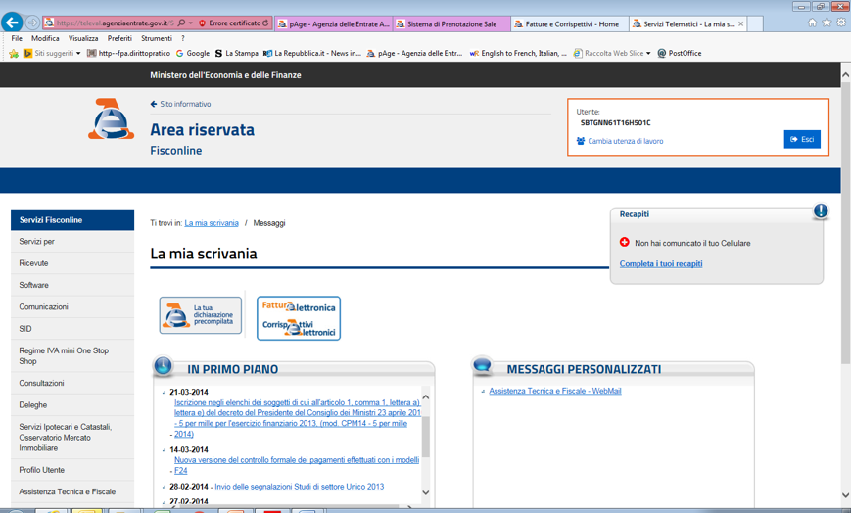
PORTALE FATTURE E CORRISPETTVI
DELEGHE
Servizi di assegnazione delle deleghe ai servizi del portale F&C

Slide 55
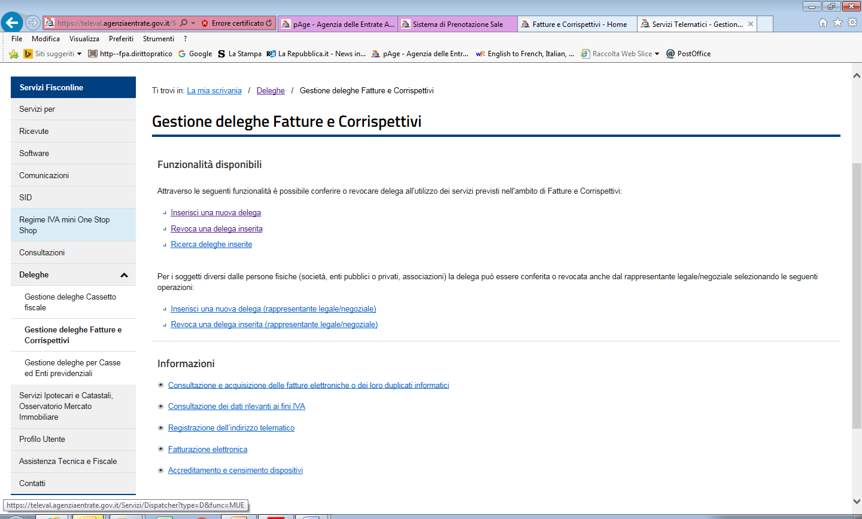
PORTALE FATTURE E CORRISPETTVI
DELEGHE

Slide 56
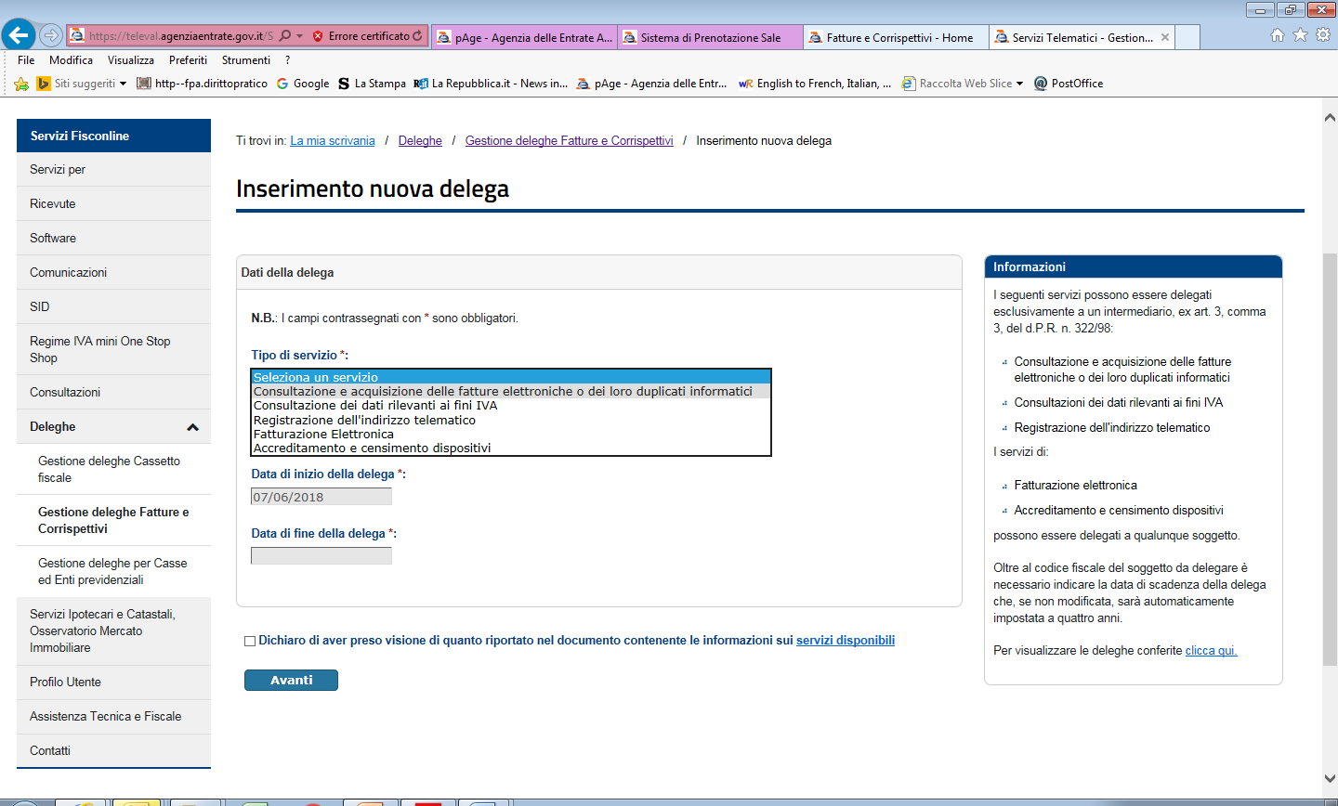
PORTALE FATTURE E CORRISPETTVI
DELEGHE

Slide 57
La delega
Presentazione in ufficio
E' stato aggiornato il modulo di conferimento/revoca, aggiungendo due nuove sezioni:
una dedicata all'indicazione dei dati del procuratore speciale
l'altra riservata all'autentica della firma, nei casi previsti, con l'eventuale indicazione della tipologia di soggetto autorizzato a farla (ex articolo 63 del d.P.R. 600/73)
57

Slide 58
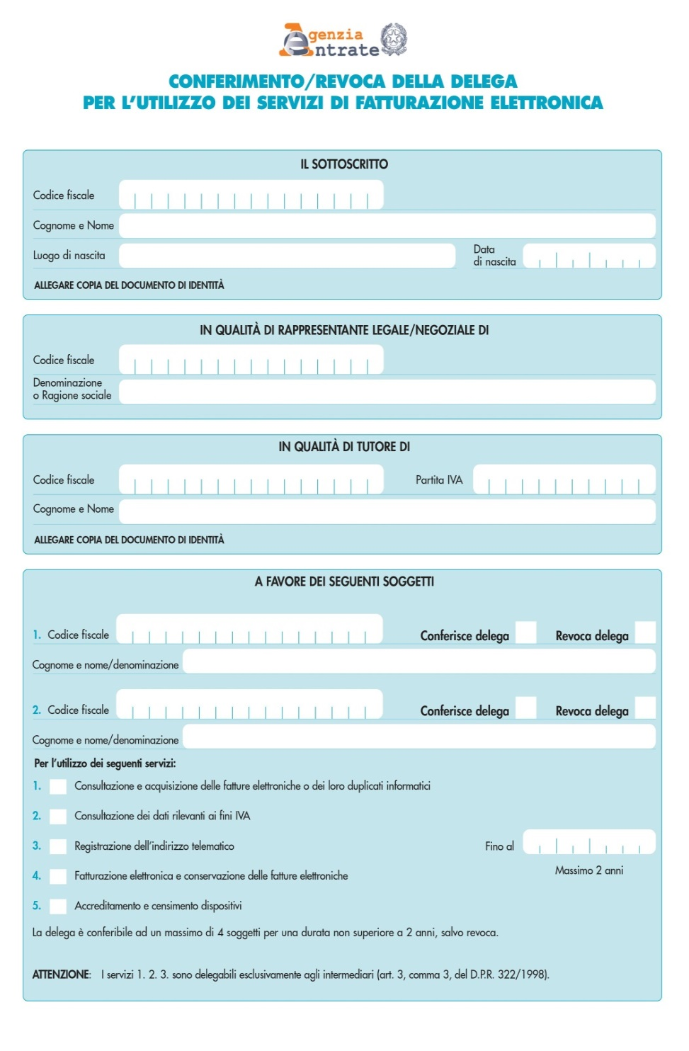
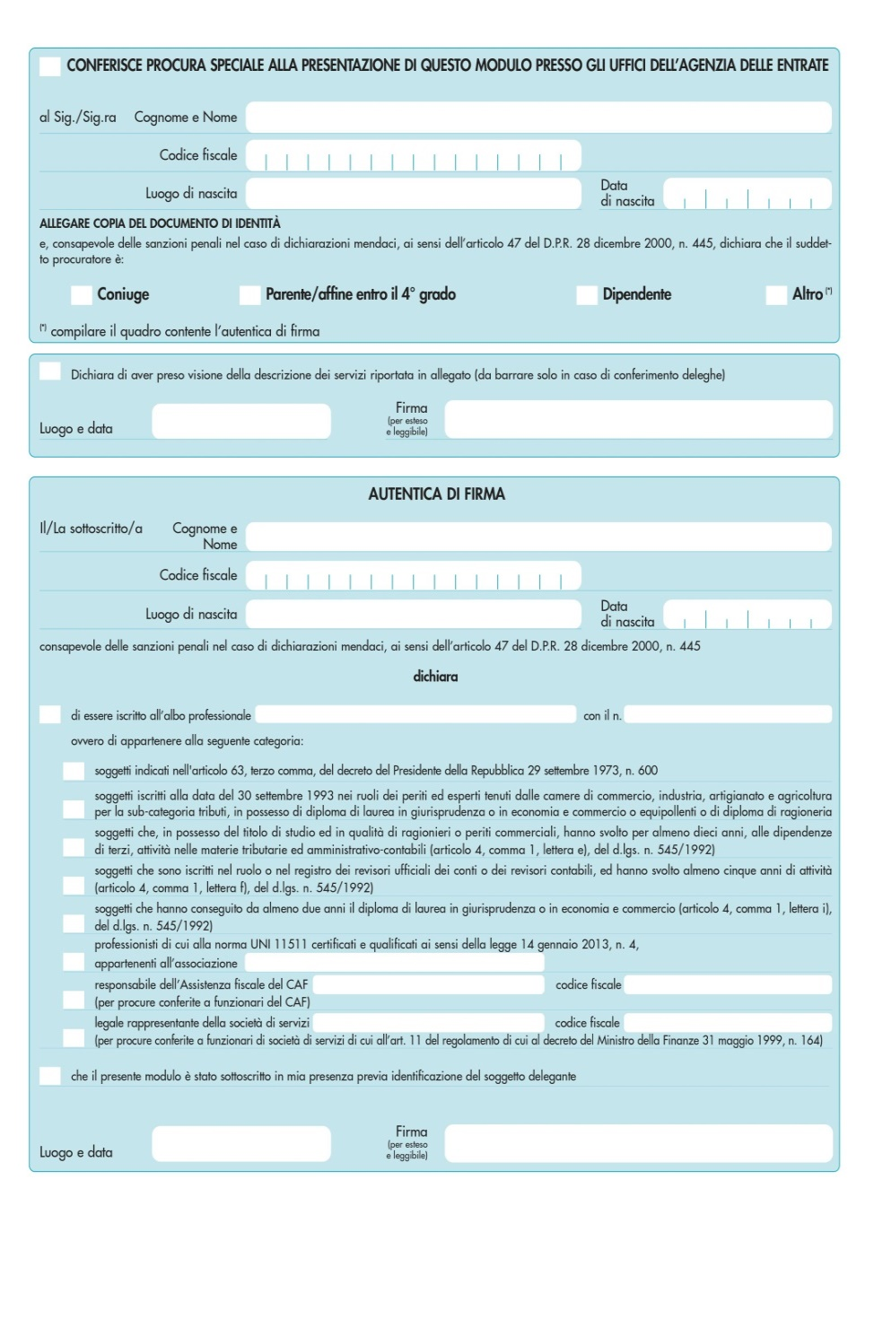

Slide 59
La delega
Presentazione tramite intermediario delegato
L'intermediario delegato, al quale è stato consegnato il modulo di conferimento delega, può richiederne l'attivazione comunicando i dati essenziali attraverso:
un servizio "massivo", tramite l'invio di un file sul canale Entratel
un servizio "puntuale", disponibile nella propria area riservata
In entrambi i casi dovrà fornire degli elementi di riscontro riferiti alla dichiarazione IVA presentata dal delegante nell'anno precedente (volume d'affari, IVA a credito/debito)
59

Slide 60
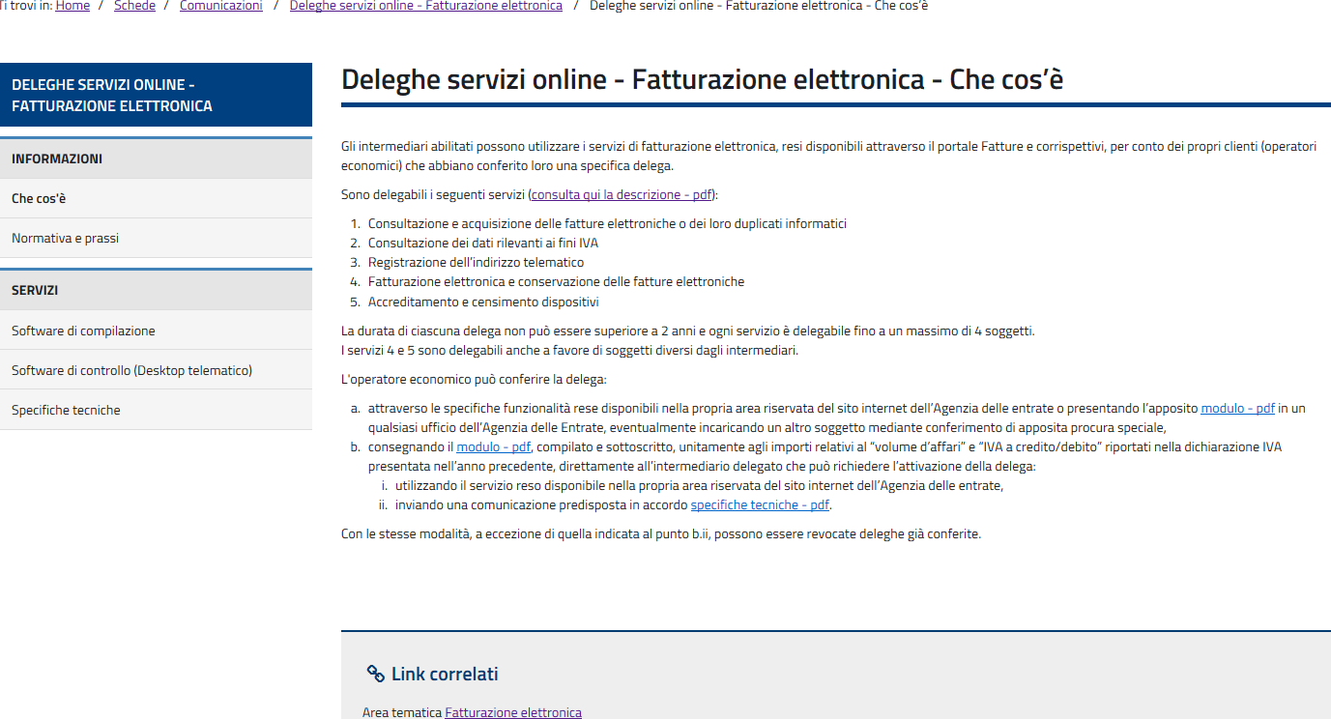
PORTALE FATTURE E CORRISPETTVI
ACCESSO AL PORTALE F&C CON DELEGA

Slide 61
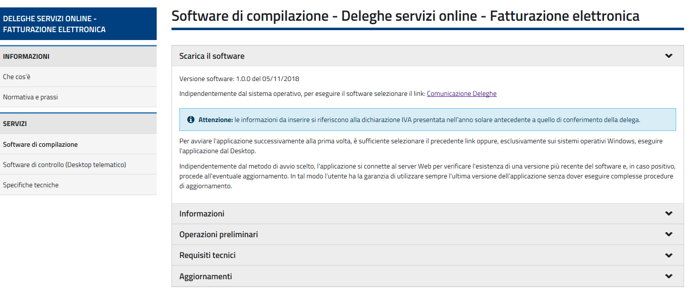
PORTALE FATTURE E CORRISPETTVI
ACCESSO AL PORTALE F&C CON DELEGA

Slide 62
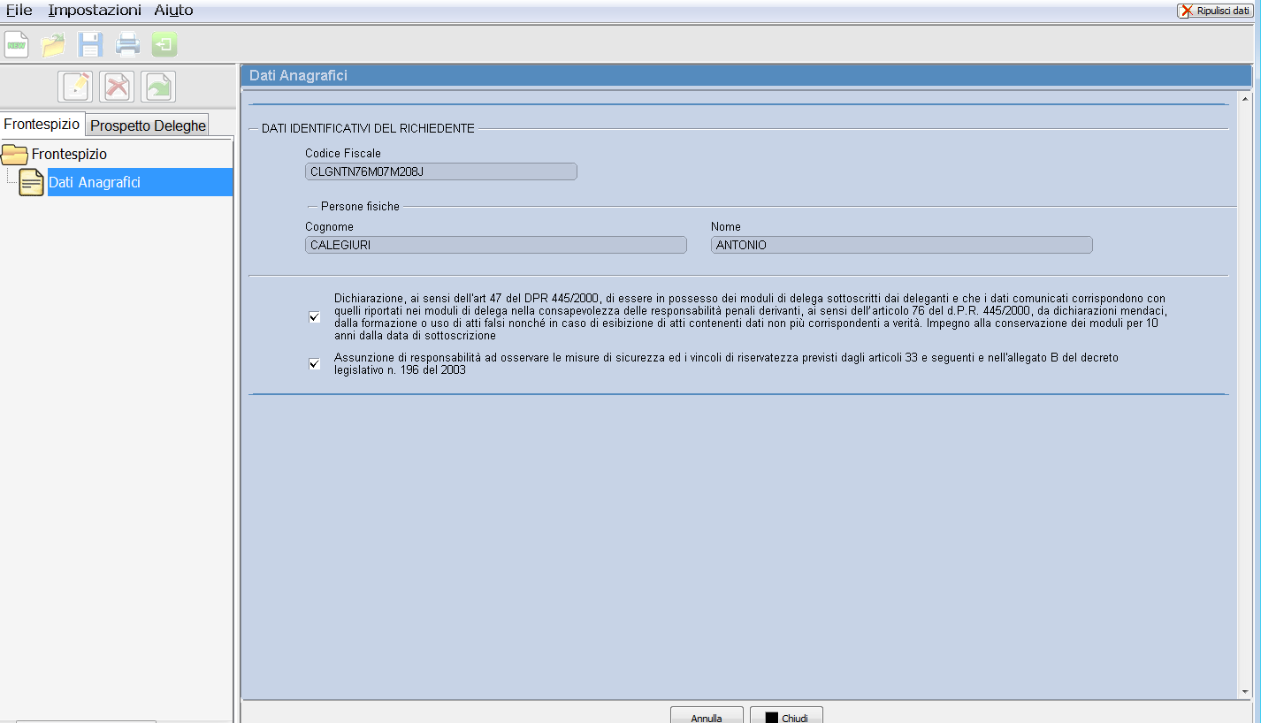
PORTALE FATTURE E CORRISPETTVI
ACCESSO AL PORTALE F&C CON DELEGA

Slide 63
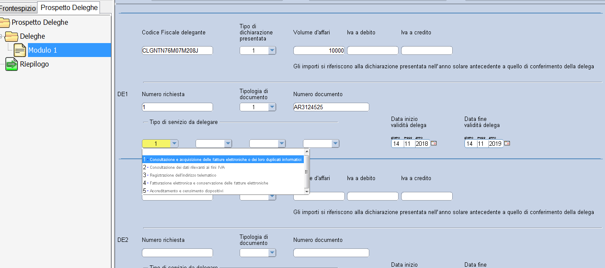
PORTALE FATTURE E CORRISPETTVI
ACCESSO AL PORTALE F&C CON DELEGA

Slide 64
La delega
Invio tramite PEC
Può essere considerato un caso particolare di presentazione del modulo in ufficio
E' una procedura che può essere utilizzata solo da soggetti cui è stata conferita procura speciale e che siano anche autorizzati ad autenticare la firma
Tali soggetti dovranno
predisporre un file contenente l'elenco dei soggetti deleganti, l'indicazione del soggetto delegato, la copia dei moduli compilati e sottoscritti dai deleganti
firmare digitalmente il file così formato
inviarlo via PEC
64

Slide 65
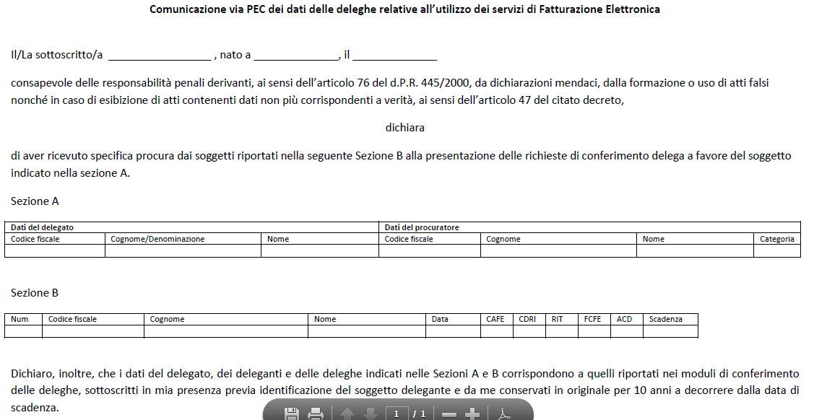
La delega
Invio tramite PEC
65

Slide 66
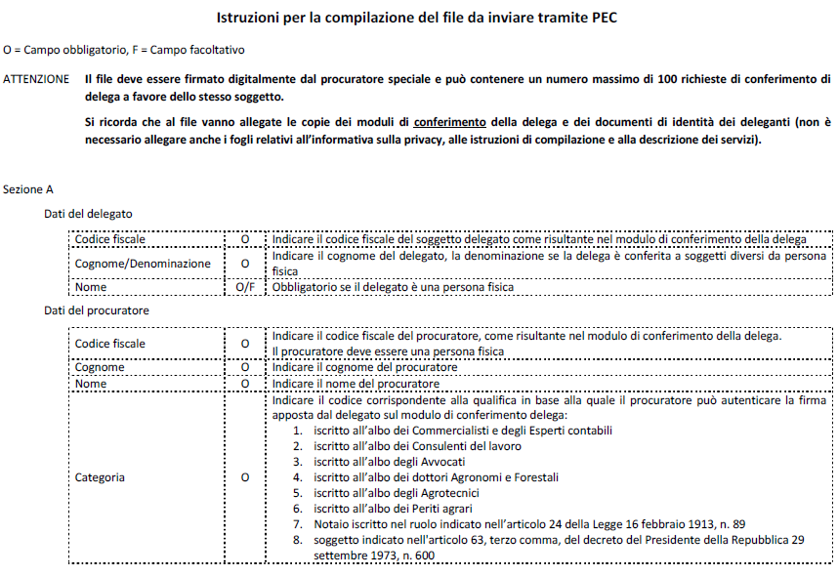
La delega
Invio tramite PEC
66

Slide 67
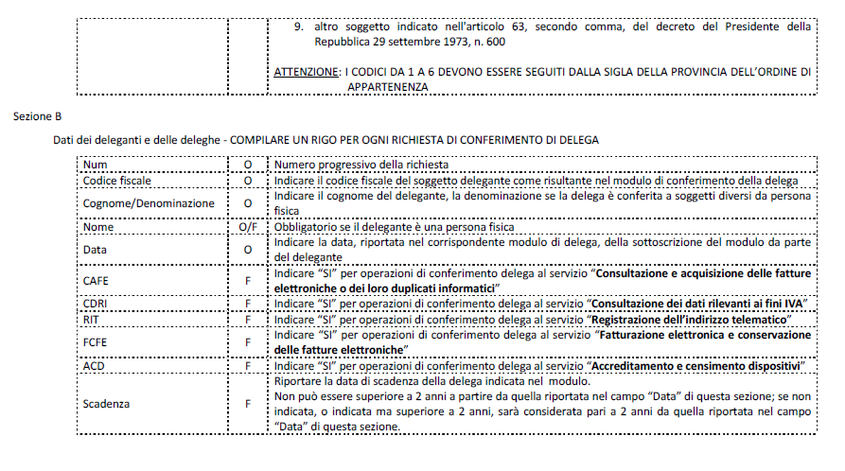
La delega
Invio tramite PEC
67

